Slide 1
[Паралелно] транзитивно затваряне на граф
Йордан Бисерков
Дискретни и алгебрични структури
ФМИ

Slide 2
Съдържание
Задача
Последователно решение
Паралелно решение
Паралелна архитектура
Детайли
Приложения и модификации

Slide 3
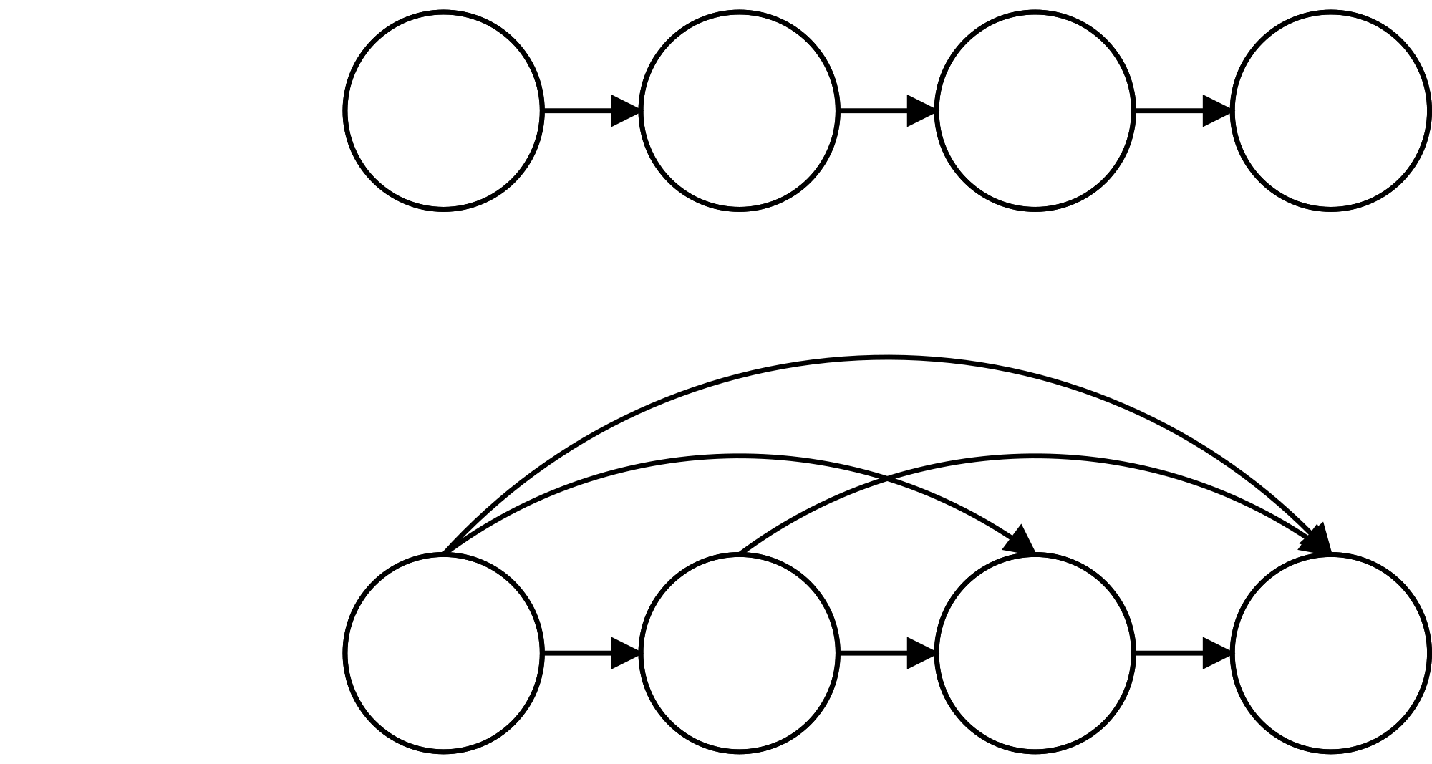
Задача за Транзитвно затваряне на граф

Slide 4
Последователно решение
Алгоритъм на Warshall
for k := 1 to n
for i := 1 to n
for j := 1 to n
a[i][j] = a[i][j] || (a[i][k] && a[k][j]);
Сложност
Θ(n³) стъпки
1 процесор

Slide 5
Паралелно решение
Време за изпълнение:
Θ(n) стъпки
n² процесора

Slide 6
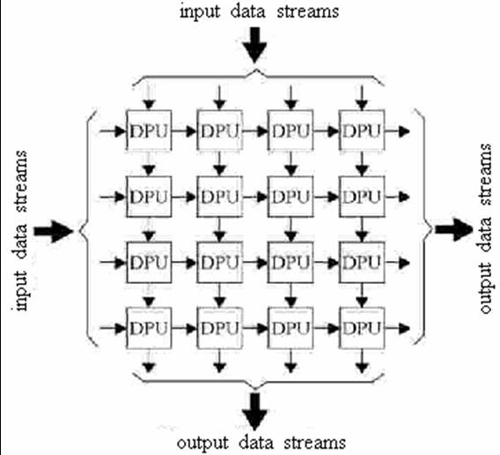
Паралелна архитектура
Матрица на съседствата
Data processing units
Квадратна мрежа n x n
mesh = MPI_Cart_create(world, 2, {n, n});
row = MPI_Cart_sub(mesh, {0, 1});

Slide 7

CPUто от ред k, при „преминаването“ на ред i
Recv
Получава $a_{ij}^{}$ „отгоре“
Получава 𝑎_𝑖𝑗^ „отгоре“
Bcast
Ако е диагонален изпраща току-що полученото до всички в реда
Send
Осъвременява $a_{ij}^{}$ по формулата
Осъвременява 𝑎_𝑖𝑗^ по формулата
Изпраща $a_{ij}^{}$ „надолу“
Изпраща 𝑎_𝑖𝑗^ „надолу“

Slide 8

Клетка (k, j) пресмята
$$a_{ij}^{\left(k\right)}=a_{ij}^{\left(k−1\right)} ⋁ \left(a_{ik}^{(k−1)} ⋀ a_{kj}^{(k−1)}\right)$$
където $⋁$ и $⋀$ са съответно дизюнкция и конюнкция

Slide 9
Dataflow
top down

Slide 10
line 3
line 2
line 1
Local
Above
row1
row2
row3

Slide 11
step 0
line 3
line 2
line 1
row1
row2
row3

Slide 12
step 1
line 3
line 2
line 1
row1
row2
row3

Slide 13
step 2
line 3
line 1 | line 2
row1
row2
row3

Slide 14
step 3
line 1 | line 3
line 2
row1
row2
row3

Slide 15
step 4
 | line 1
line 2 | line 3
row1
row2
row3

Slide 16
step 5
line 2 | line 1
line 3
row1
row2
row3

Slide 17
step 6
 | line 2
line 3 | line 1
row1
row2
row3

Slide 18
step 7
line 3 | line 2
row1
row2
row3
line 1

Slide 19
step 8
 | line 3
row1
row2
row3
line 2
line 1

Slide 20
step 9
row1
row2
row3
line 3
line 2
line 1

Slide 21
Свойства
line i попада в row i на стъпка 2i – 1 и спира
line i тръгва отново на стъпка n+2i – 1
line i изпада на стъпка 2n+i – 1
Above = Above || (Bcast && Local);

Slide 22

Приложения и модификации
Намиране на свързани компоненти
Най-кратки пътища
$w_{ij}^{\left(k\right)}=\min\left(w_{ij}^{\left(k−1\right)}, w_{ik}^{(k−1)}+w_{kj}^{(k−1)}\right)$
Минимално покриващо дърво
$w_{ij}^{\left(k\right)}=\min\left(w_{ij}^{\left(k−1\right)},\max\left(w_{ik}^{(k−1)}, w_{kj}^{(k−1)}\right)\right)$

Slide 23
Кодът ще можете да намерите на
github.com/biserkov/
Parallel-Graph-Algorithms

